Slide 1

ブランド概観
1
Notes:
私たちは、ライオンズに、そして世界に向けて、新しい「ライオンズ・インターナショナル」というブランドを導入しようとしています。この短いプレゼンテーションは、このブランドがどのようなものであり、ライオンズにとってどのような意味を持っているかを理解する助けになります。
まずはこのブランドを表現する短いビデオを見てみましょう。

Slide 2



Slide 3
マスターブランド
「ライオンズ・インターナショナル」の導入
Notes:
それでは、マスターブランド、またはアンブレラ（傘）ブランドとも呼ばれる、「ライオンズ・インターナショナル」について、またこれが協会と財団とどう関わっていくのかを見ていきましょう。

Slide 4

ブランド構造
傘となるマスターブランド
各組織ブランド
4
Notes:
「ライオンズ・インターナショナル」というブランドは、一つの「傘」となるマスターブランドの下に協会と財団の両方をつなげ、私たちの奉仕とインパクトを総合して世界に伝えられるようにするものです。
私たちが「ライオンズ・インターナショナル」と言う時、それは「ライオンズクラブ国際協会」と「ライオンズクラブ国際財団（LCIF）」を併せて指しています。協会と財団は、これからもそれぞれの運営母体を持つ別の組織として存続します。しかしその二つを合わせて、私たちは「ライオンズ・インターナショナル」です。

Slide 5
ご質問に
お答えします
よくある質問 トップ５
Notes:
「ライオンズ・インターナショナル」ブランドについて理解を深めるため、よく聞かれる質問を見てみましょう。

Slide 6

aa
「ライオンズ・インターナショナル」を
マスターブランドにするのは
なぜですか？
6
Notes:
私たちの協会と財団をより力強いものにするため、二つの組織のさらなる一体感が必要だと考えました。
これを最も目に見える形で実現させる方法の一つが、ライオンズクラブ国際協会とライオンズクラブ国際財団（LCIF）をひとつのマスターブランド「ライオンズ・インターナショナル」という傘の下に統合し、私たちの重点分野を統一することで、私たちが奉仕の使命において一致していることを世界に示すことです。

Slide 7
aa
「ライオンズ・インターナショナル」が
マスターブランドになるということは、
「ライオンズクラブ国際協会」
「ライオンズクラブ国際財団」は
なくなるということですか？
7
Notes:
「ライオンズ・インターナショナル」は、あくまで協会と財団をまとめて呼ぶアンブレラ・ブランド（マスターブランド）です。しかし、協会と財団のそれぞれの名称は変わりませんし、今後も二つは別個の法人のままです。
国際協会のことを特に指している場合は「ライオンズクラブ国際協会」の名称を使い、財団のことを指している場合は「ライオンズクラブ国際財団」を使います。
二つをまとめて呼ぶ名称が「ライオンズ・インターナショナル」です。

Slide 8
aa
クラブ、地区、複合地区の資料を、
新ブランドを反映するものに
作り直す期限はありますか？
8
Notes:
すぐに取るべき行動はありません。また、出版物、文書、また名札や名刺などのアイテムの表記変更の期限はありません。
むしろ、ライオンズ・インターナショナルの紋章は変わらず、またライオンズクラブ国際協会とライオンズクラブ国際財団のブランドが廃止になるわけでもありませんので、大半の資料は変更の必要がありません。
新ブランドを展開していく中で、ライオンズが「ライオンズ・インターナショナル」ブランドに対応するのに役立つ、ブランドの最新情報とガイダンスを提供してまいります。

Slide 9
aa
「ライオンズ・インターナショナル」の紋章は変わりますか？
9
Notes:
いいえ。世界中で認知されているあの象徴的なライオンの紋章が変わることはありません。
紋章に「Lions International」の文字を添えた新しいロゴを導入し、「ライオンズ・インターナショナル」ブランディングの一環として使います。

Slide 10
aa
ライオンズのモットー
「われわれは奉仕する」は
変わりますか？
10
Notes:
いいえ。私たちのモットーは、1954年から変わらず「われわれは奉仕する」であり、このモットーは今後も変わりません。
「ライオンズ・インターナショナル」ブランドの一環として、新しいタグライン、「ニーズのある世界に奉仕する」を導入します。
このタグラインは、一言で私たちの活動を世界に伝える、対外／一般向けのメッセージです。このタグラインが「われわれは奉仕する」の代わりに使われることはありません。

Slide 11
「ライオンズ・インターナショナル」ブランドの実用タイムライン
「ライオンズ・インターナショナル」マスターブランドは、
時間をかけて徐々にロールアウトします。
1年目：
2021～2022年度
計画
2年目：
2022～2023年度
キックオフと実施
3年目：
2023～2024年度
ロールアウト開始
4年目：
2024～2025年度
４年目以降
ロールアウト継続
注：
ロールアウトは時間をかけて徐々に行われます。
Notes:
ブランドが時間をかけて導入されることをお話ししました。
タイムラインの概要はこちらのとおりです。

Slide 12
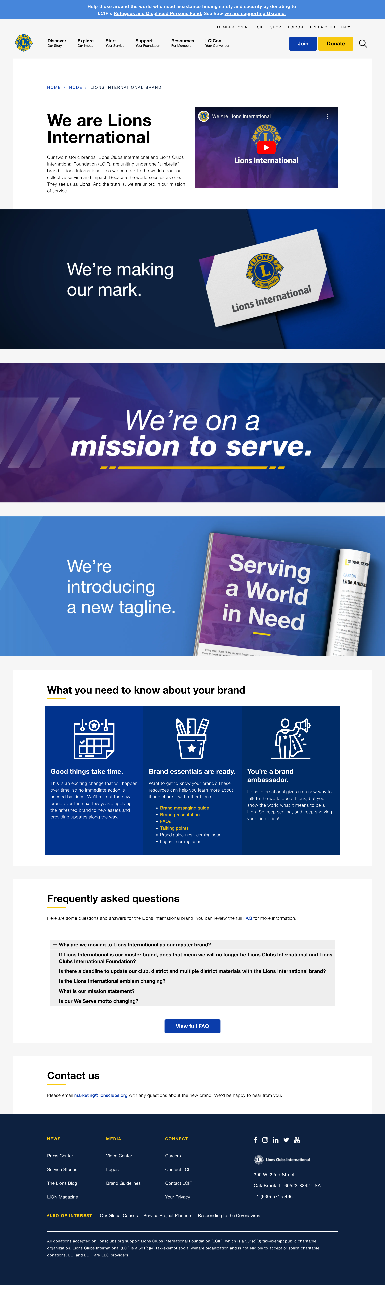
「ライオンズ・
インターナショナル」
特設ページ
Lionsclubs.org/ja/our-brand
以下がまとめられています。
ブランドの進化についての情報
ブランドメッセージガイドを含む各種資料
FAQ
ブランドに関するお問合せ先
lionsbrand@lionsclubs.org
12
Notes:
新ブランドについてのより詳しい情報や参考資料をお探しでしたら、一番上にあるリンクからブランドセンターをご覧ください。
一番下に表示されているEメールアドレスに問い合わせることもできます。

Slide 13
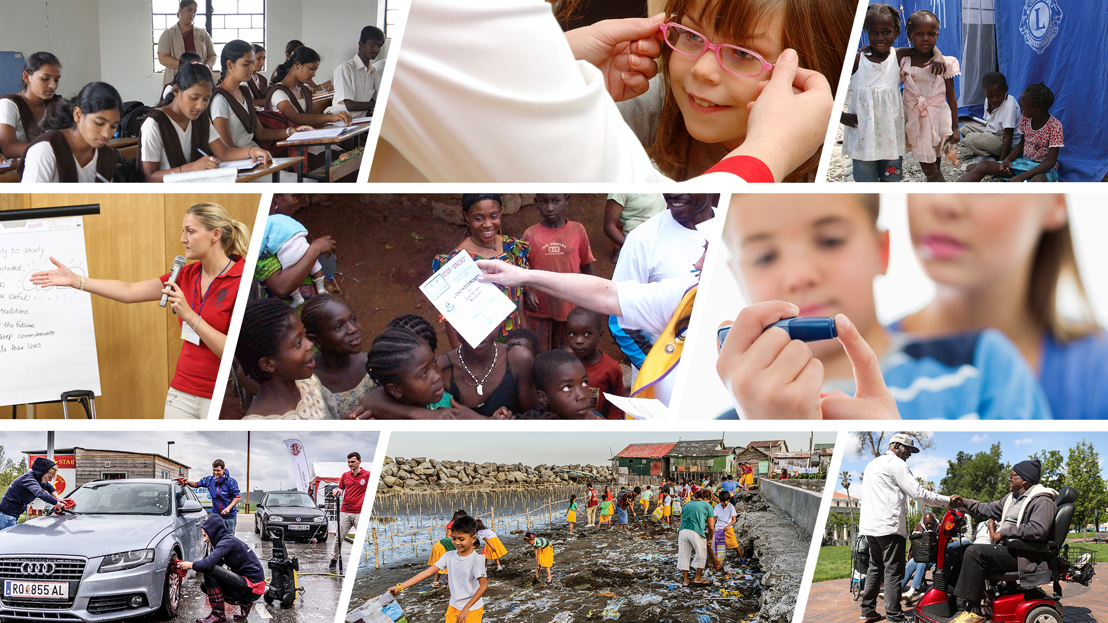
ありがとうございました
© 2023 Lions International

